Slide 1


Dialogue Summarization
NLP 5조
NLP 5조

Slide 2
Content
01
팀원 소개
12
대회 소개
23
EDA & Augmentation
34
Modeling
45
결과
5
회고
6
Appendix

Slide 3

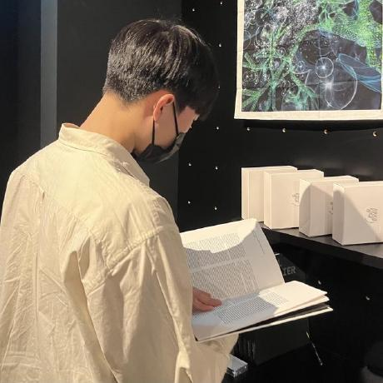
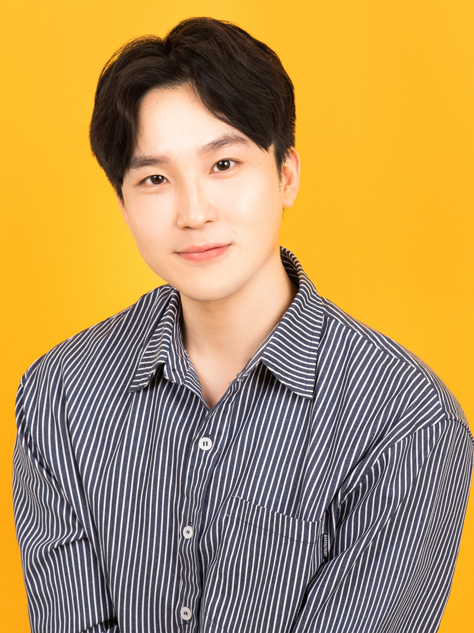
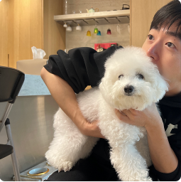


Our Team
김영천
최장원
배창현
박성우
이소영
조예람
팀장
조원
조원
조원
조원
조원
EDA, Modeling
EDA, Modeling
EDA, Modeling
EDA, Modeling
EDA, Modeling
EDA, Modeling, PT

Slide 4
1-1. 대회 소개
Overview
기간
2024.03.08 ~ 2024.03.20
소개
일상 대화를 바탕으로 요약문을 생성하는 모델 개발 대회
목표
학교 생활, 직장, 여행 등 광범위한 일상 생활 중 하는 대화들을 요약

Slide 5
1-1. 대회 소개
ROUGE-Recall: Ground truth를 구성하는 단어들 중 모델 예측값의 단어들과 얼마나 많이 겹치는지 계산한 점수.
ROUGE-Precision: 모델 예측값을 구성하는 단어들 중 Ground truth의 단어들과 얼마나 많이 겹치는지 계산한 점수.
ROUGE-N: unigram, bigram, trigram 등 문장 간 중복되는 n-gram을 비교하는 지표
-> ROUGE-1: 모델 요약본과 참조 요약본 간에 겹치는 unigram의 수를 비교
-> ROUGE-2: 모델 요약본과 참조 요약본 간에 겹치는 bigram의 수를 비교
ROUGE-L : LCS(Longest Common Subsequence)기법을 이용해 최장 길이로 매칭되는 문자열을 측정
n-gram에서 n을 고정하지 않고, 단어의 등장 순서가 동일한 빈도수를 모두 세기 때문에 보다 유연한 성능 비교가 가능.
한국어 데이터셋을 평가하기 위해서 문장을 토큰화하여 score을 계산
-> baseline의 경우에는 해당 과정이 포함되어 있지않아 형태소 분석기 mecab을 이용하여 모델의 예측값을 형태소 단위로 쪼개어 비교하였음.
이를 통해 실제 리더보드와 비슷한 수치의 평가를 진행할 수 있었음

Slide 6

1-2. 데이터 소개
Train Data
01
2~60턴의 대화로 구성된 12,457개의 대화 및 요약 데이터 셋
02
Valid Data
2~60턴의 대화로 구성된 499개의 대화 및 요약 데이터 셋
03
Test Data
2~60턴의 대화로 구성된 499개의 대화 및 요약 데이터 셋.
하나의 대화에서 다양한 관점으로 작성된 3개의 요약문으로 평가

Slide 7
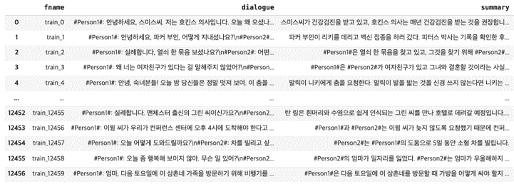
1-2. 데이터 소개
대화(dialogue)를 사용하여 이에 대한 요약(summary)를 생성

Slide 8
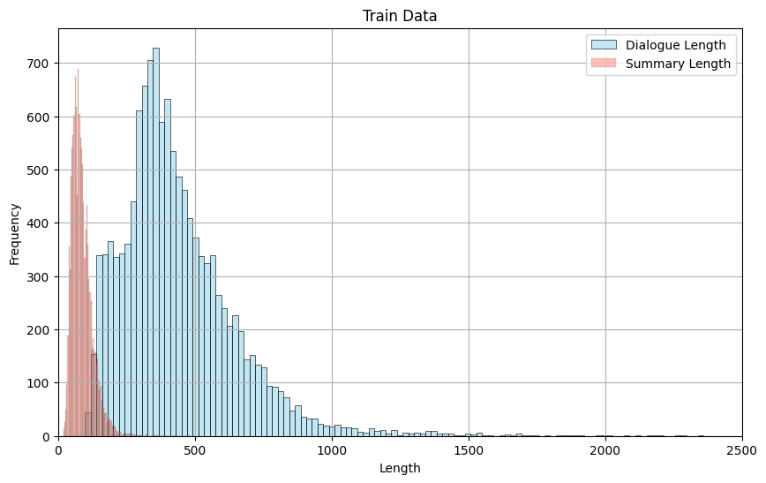
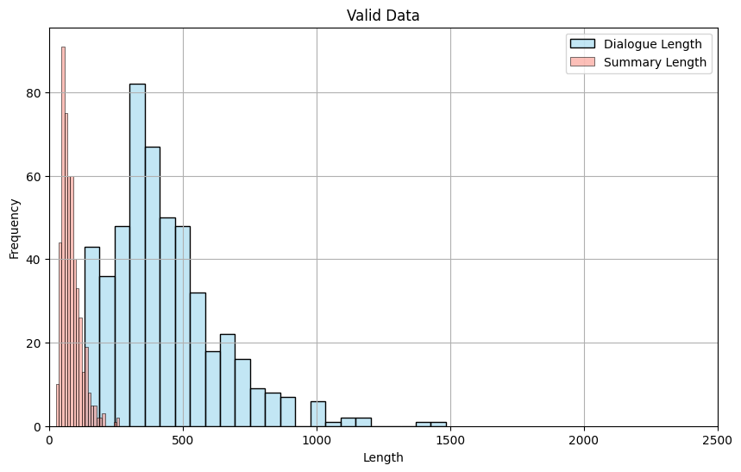
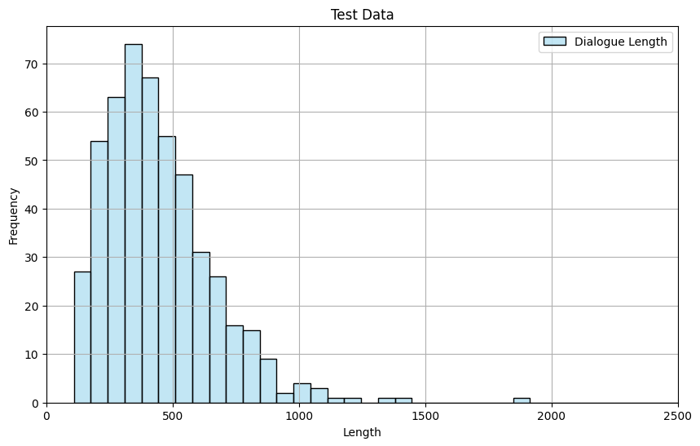
2-1. EDA
Train, Valid, Test 데이터 길이 비교
Train과 Valid를 통합하여 확인하였을 때,
요약문의 최소 길이는 19, 최대 길이는 478 였으며, 평균 87
발화문의 최소 길이는 99, 최대 길이는 2,546 였으며 평균 438

Slide 9
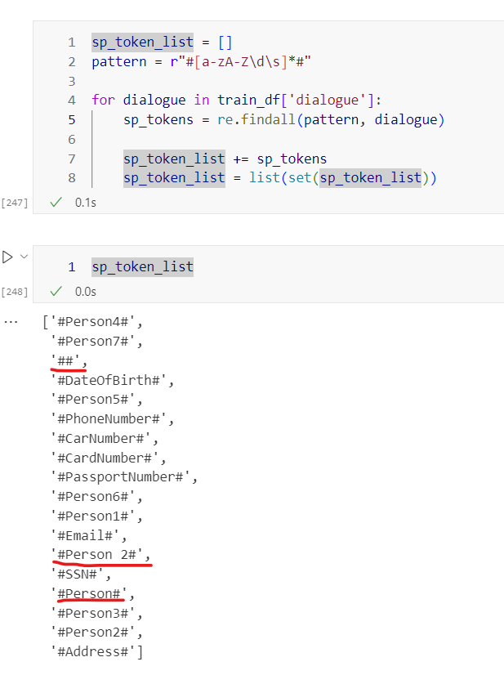
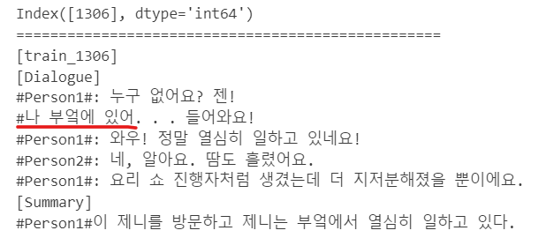
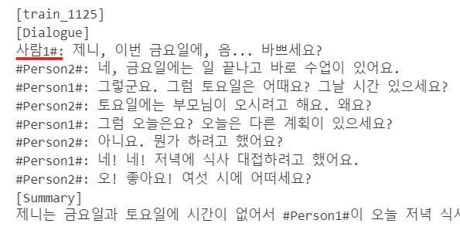
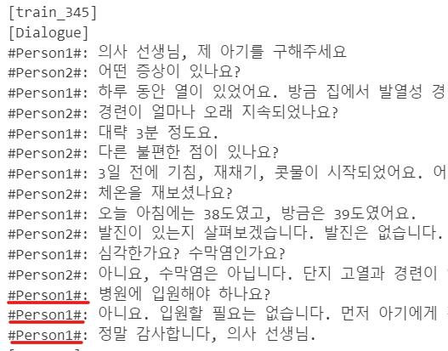
2-1. EDA
오표기된 데이터 수정
Notes:
잘못 마스킹된 스페셜토큰 수정
대부분의 데이터가 번갈아가며 대화를 진행하는데 그렇지 않은 경우를 뽑아서 확인해보니 발화자가 잘 못 마스킹된 경우 발견 => 수정

Slide 10
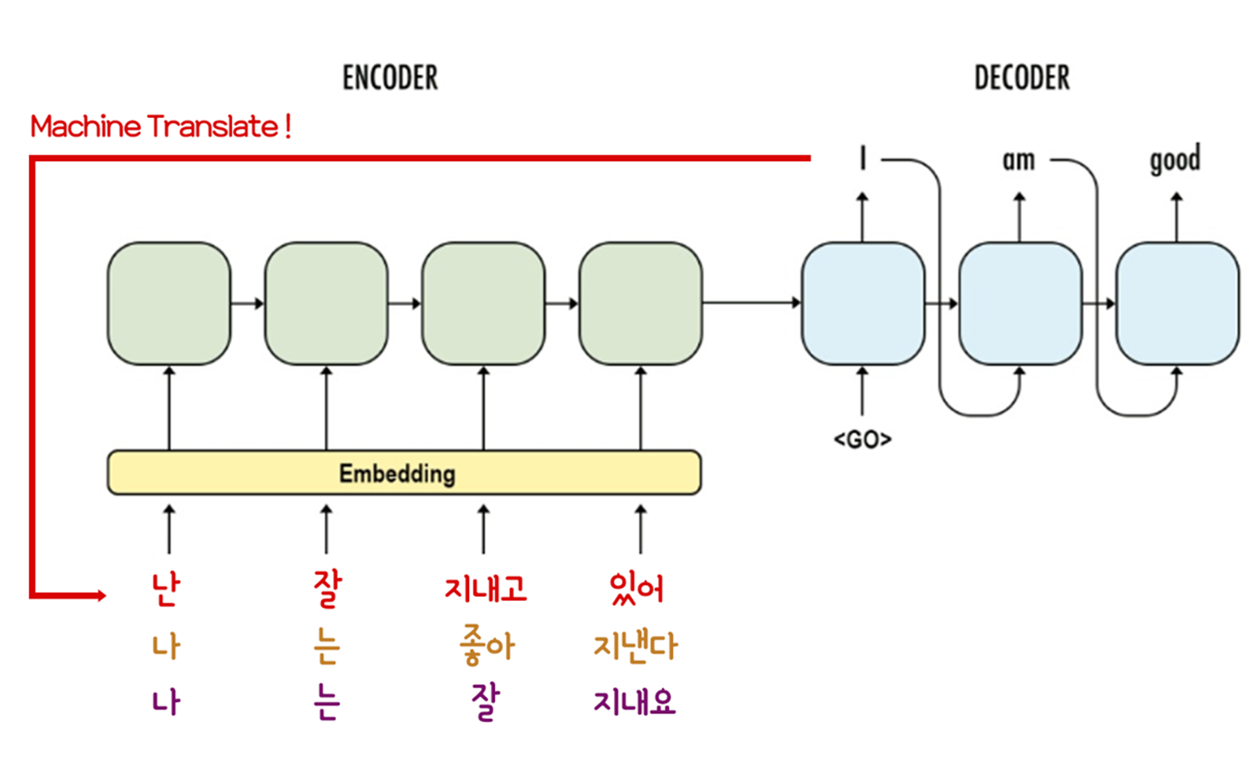
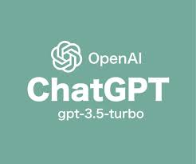
2-2. Augmentation
GPT 3.5 API
Solar API(Translation)
api를 활용하여 12,451개의 데이터셋 추가 학습
공개된 대화 데이터셋 번역 후 전처리하여 5000여개 데이터셋 추가 학습

Slide 11
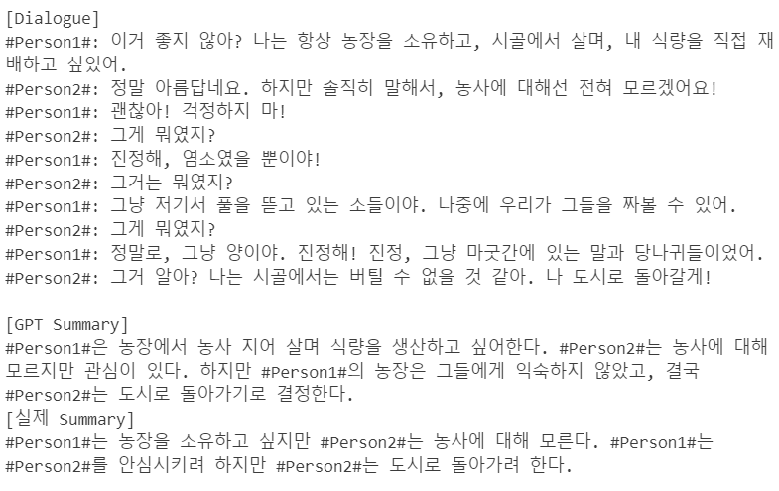
2-2. Augmentation
GPT Augmentation
Instructions
너는 대화문을 읽고 요약하는 전문언어학자야. 너의 역할은 2명 이상의 사람들이 대화하는 대화문을 읽고 그 내용을 요약하는 게 너의 임무야. 그리고 요약할때 최대한 짧게 요약해줘.
예시1
예시2
예시3
예시4
예시5
few-shot
Notes:
용담 강사님과의 멘토링에서 GPT를 이용한 데이터 증강이 효과가 있었다는 이야기를 듣고 GPT를 사용해서 데이터 증강을 진행해봤습니다.
GPT에게 학습데이터의 대화문을 보여주고 요약을 시켜서 새로운 요약문을 생성해 데이터로 활용했습니다.

Slide 12
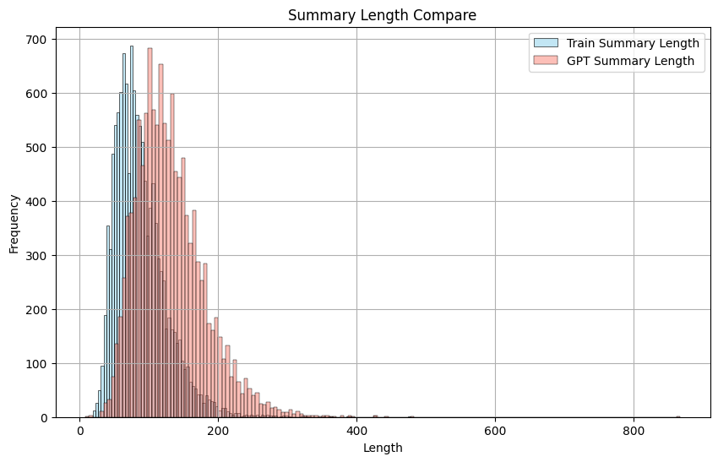
2-2. Augmentation
GPT Augmentation
- train 데이터셋의 원본 dialogue와 summary를 few shot으로 prompt 제공
- 원본 데이터에 비해 GPT가 Summary를 조금 더 길게 생성하는 경향을 보임
Notes:
GPT에게 train 데이터셋의 원본 dialogue와 summary를 few shot으로 넣어주고, prompt도 지정해주었으나
원본 데이터에 비해서 GPT가 Summary를 조금 더 길게 생성하는 경향을 보임

Slide 13
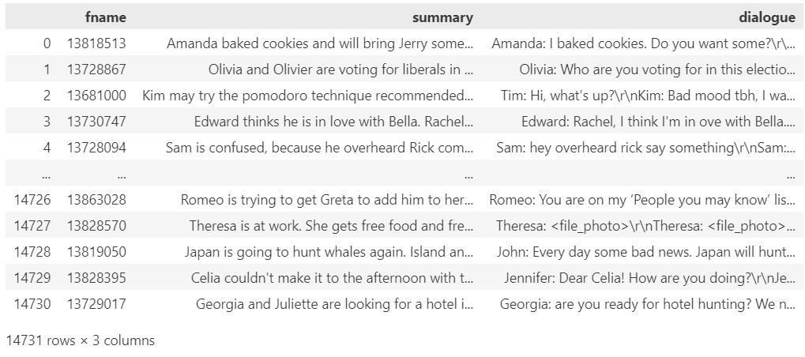
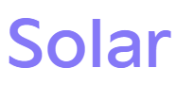

2-2. Augmentation
SAMSUM Dataset + Solar Translation
SAMSUM 데이터 셋은 약 16,000개의 메신저 형식의 대화와 요약을 가진 데이터 셋으로,
삼성 R&D 연구소에서 만들어진 데이터셋
SAMSUM 이라는 영어로된 메신저 대화 데이터셋을 Solar API를 활용하여 번역하고
학습 데이터와 동일한 형태로 전처리 진행.
Notes:
학습 데이터의 원본이 영어 데이터인 것을 감안해서 똑같은 영어 대화문을 번역해서 학습데이터로 활용하면 성능향상이 있을 것이라고 생각했습니다.

Slide 14
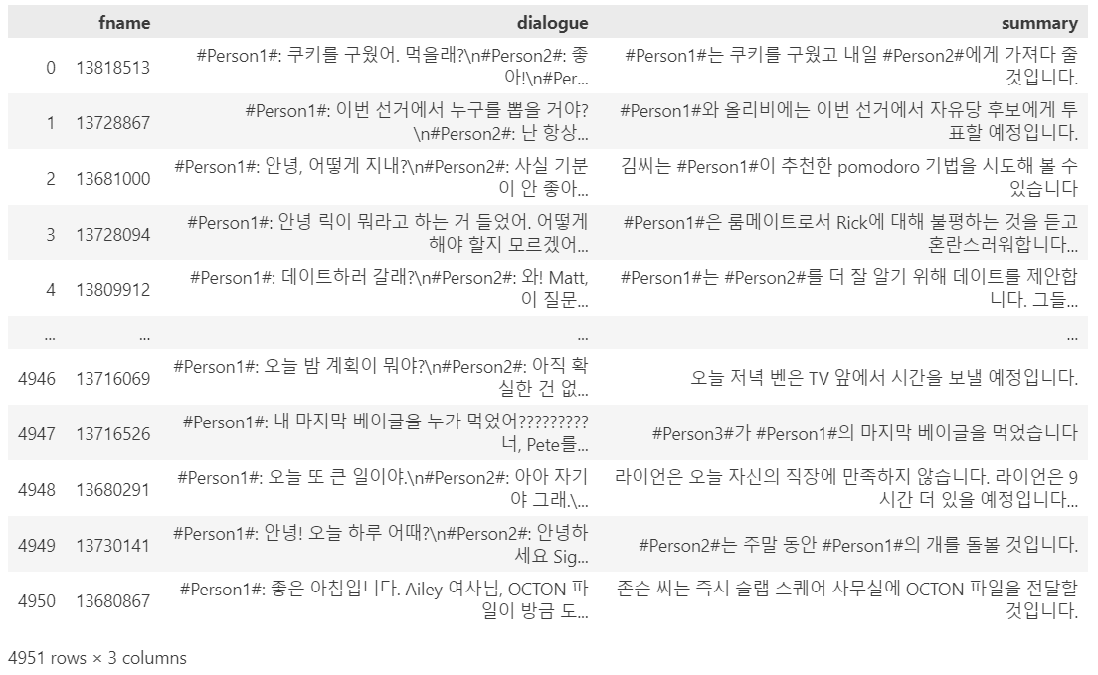
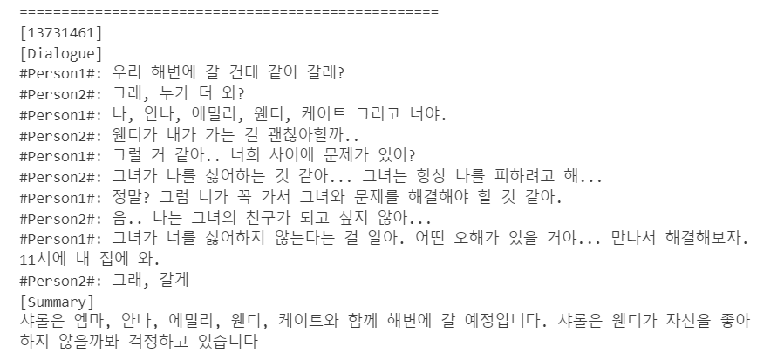
2-2. Augmentation
SAMSUM Dataset + Solar Translation
Notes:
약 1만6000개의 데이터 중 총 10895개의 데이터를 번역하는데 성공하였고 그 중에서 번역이 제대로 되지 않은 데이터와 구어체로 번역된 요약문을 제거해서 약 4951개의 데이터를 학습에 활용했습니다.
또한 학습데이터와 비슷하게 발화자를 마스킹하는 작업을 수행하였습니다.

Slide 15
Wandb
Model
Parameter Tuning
Modeling
Notes:
다음은 모델링에 관한 이야기를 해보겠습니다.

Slide 16
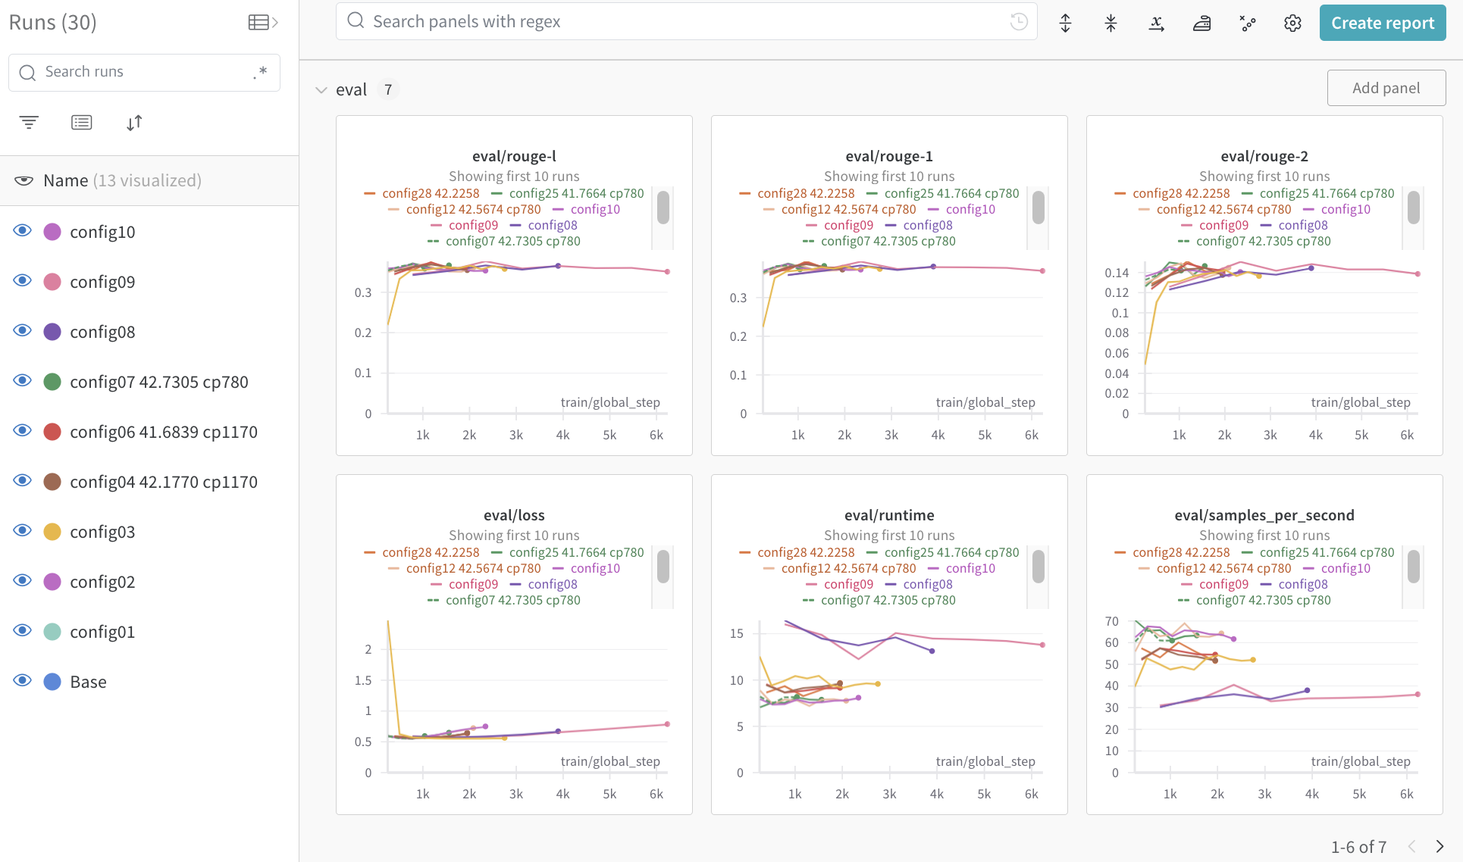
3-1. Wandb
Notes:
Wandb를 이용하여 모델 실험 기록을 작성했고, 이를 통해 쉽게 파라미터별 비교 등을 할 수 있었다.

Slide 17
3-2. Model
KoBART
T5
skt에서 만든 BART 기반의 한국어 생성요약 모델
Params (M): 124M
40G 이상의 한국어 데이터로 Pretrain
Params (M): 250M
통합된 텍스트 입력-텍스트 출력으로 NLP 태스크 처리(text-to-text)
다양한 요약 Task로 이미 Finetuning 된 모델을 사용

Slide 18
3-2. Model
Pretrained KoBART
( generation max_length=90, num_beams=4, 나머지 baseline과 동일, eval set 기준 score)
gogamza/kobart-base-v2
: 한국어 위키 백과 이외, 뉴스, 책, 모두의 말뭉치 v1.0(대화, 뉴스, ...), 청와대 국민청원 등의 다양한 데이터를 이용해 모델 학습
== 기본 KoBART
loss: 0.566 / rouge-1: 0.506 / rouge-2: 0.321 / rouge-L: 0.457
gogamza/kobart-summarization
loss: 0.579 / rouge-1: 0.503 / rouge-2: 0.318 / rouge-L: 0.452
EbanLee/kobart-summary-v2
: AI HUB의 문서요약, 도서자료요약, 요약문 및 레포트 생성 데이터로 학습
loss 0.546 / rouge-1 0.502 / rouge-2 0.318 / rouge-L 0.452
alaggung/bart-r3f
AI 한국어 요약 데이터 셋을 이용하여 학습하고 Loss를 계산할 때 random noise를 더해서 추론시키고 평범하게 추론했을 때와의 KL Divergence를 loss로 함께 사용하는 R3F라는 기법을 사용
loss 0.6839/ / rouge-1 0.486 / rouge-2 0.299 / rouge-L 0.429
gangyeolkim/kobart-korean-summarizer-v2
: gogamza/kobart-base-v2에 추가로 AI HUB의 추상 요약 사실성 검증 데이터, 요약문 및 레포트 생성 데이터, 문서요약 텍스트, 도서자료 요약
총 683,335건의 데이터로 학습
loss 0.551/ rouge-1 0.44 / rouge-2 0.223 / rouge-L 0.410
-> 다양한 한국어 데이터 셋을 사용하여 pretrain된 model들을 사용했음에도 불구하고 별다른 성능향상이 없었음

Slide 19
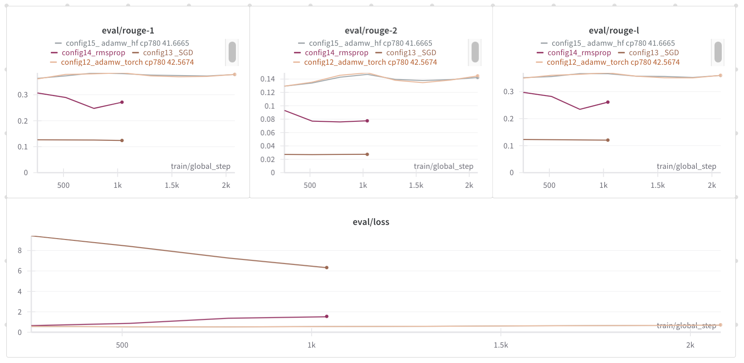
3-3-1. Parameter tuning - Optimizer
Notes:
adamw_hf(adam with huggingface), rmsprop, SGD 시도 해보았지만 baseline code인 adamw_torch가 가장 좋은 성능을 보였다.

Slide 20
3-3-2. Parameter tuning
num_beams
- beam search 과정에서 선정할 확률이 높은 예측 값 K개를 선정
generate max length
- 생성된 토큰의 최대 길이
- input의 길이와 새로 입력된 토큰의 최대 길이에 영향을 받음
No_repeat_ngram_size
- 특정 크기 이상의 ngram 출현 시 반복이 중지됨

Slide 21
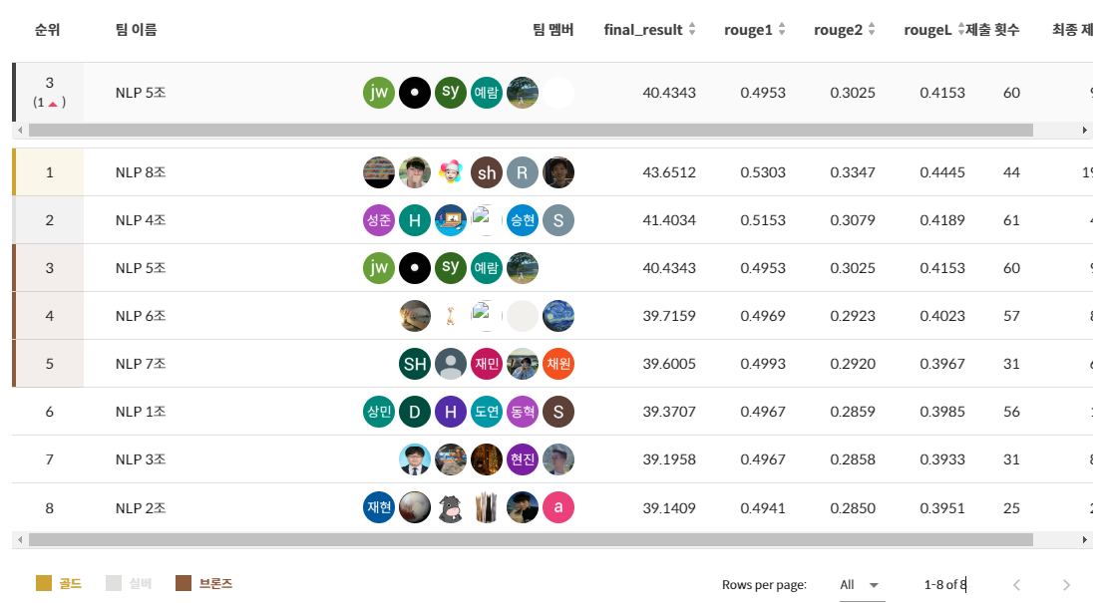
최종 순위

Slide 22

3-4. 성능 향상 원인
모델 파라미터 튜닝 및 num_beams, no_repeat_ngram_size, generate_max_length 등 생성 파라미터 튜닝
train data dialogue의 앞부분 60%를 추출해서 원본데이터에 concat 후 Public성능 향상
(Private에서는 오히려 성능이 낮아졌다)

Slide 23
3-5. 시도했지만 잘 안된 것들
GPT 3.5 API와 외부 데이터를 활용한 데이터 증강(Augmentation)
Solar API를 활용해 SAMSUM dataset을 번역해서 학습 데이터 증강(Augmentation)
Tokenizer를 직접 학습해서 사용

Slide 24
4. 회고
소감
생각했던 것보다 요약 Task가 많이 어려웠고 유효할 거라고 생각했던 전략들이 대부분 효과가 없어서 너무 아쉬웠습니다.
기본 모델들과 Baseline을 이해하는데 시간이 오래 걸려 다양한 시도를 하지 못한 것이 아쉬웠습니다.
무엇을 해야할지 모르겠고 너무 막막하고 어려웠습니다.
shake-up이 생각보다 커서 놀랐습니다.
아쉬운 점
주어진 데이터의 전체적인 표현들을 학습하기 위한 Pretraining을 못해본 점
대회전략 강의에 있는 방법론들을 모두 시도해보지 못한 점
GPT4로 증강하고 싶었지만 비용이 너무 비싸서 못한 점

Slide 25
참고자료
SAMSUM Dataset: https://huggingface.co/datasets/samsum
T5: https://huggingface.co/eenzeenee/t5-base-korean-summarization
Appendix

Slide 26
감사합니다

